Slide 1


Adriana Yadira Cárdenas Tagle
Directora General de Transparencia, Acceso a la Información Pública y Gobierno Abierto

Slide 2



Planes de mejora
Formalizar y comprometer acciones que eleven los resultados de la transparencia y acceso a la información en la municipalidad

Slide 3
Objetivo
Promover un espacio de reflexión, análisis y toma de decisiones para mejorar las condiciones actuales de los procesos y alcanzar los objetivos planteados en el ámbito de transparencia municipal.
Descripción general
Describir los componentes para la identificación de hallazgos, análisis causal y construcción de un plan de mejoras considerando los ciclos de trabajo e insumos de información derivados del sistema de transparencia municipal.

Slide 4
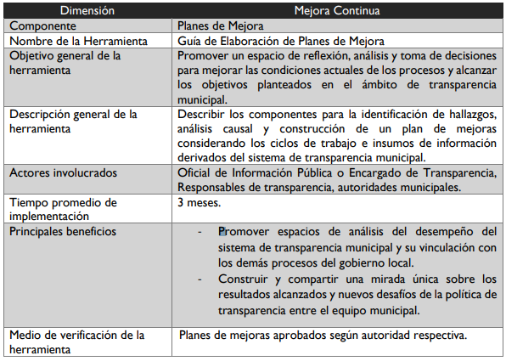
Contenido general
Ficha resumen

Slide 5
Requisitos de diseño
A
B
C
D
E
F
Hallazgo/ Debilidad: resultado de la evaluación y nivel de cumplimiento
Análisis causal: resultados de los objetivos comprometidos
Objetivo: fin determinado
Indicador: Instrumento que cuantifica
Metas: desafíos a cumplir
Acciones/Proyectos: Programas de acción

Slide 6
Guía de implementación
1.-Recopilar la información sobre el desempeño efectuado.
2.-Análisis del desempeño actual de la política de transparencia para identificar debilidades y oportunidades.
5.-Posterior a su aprobación de los planes de mejora se deberán integrar al plan de trabajo.
6.-Informe de seguimiento a cada medición.
3.-Definir un objetivo que resuelva la debilidad identificada.
4.-Líneas a de acción a ejecutar como plan de mejora.
(Considerar indicadores para su medición, periodicidad de medición, responsables de control y medios de verificación).

Slide 7
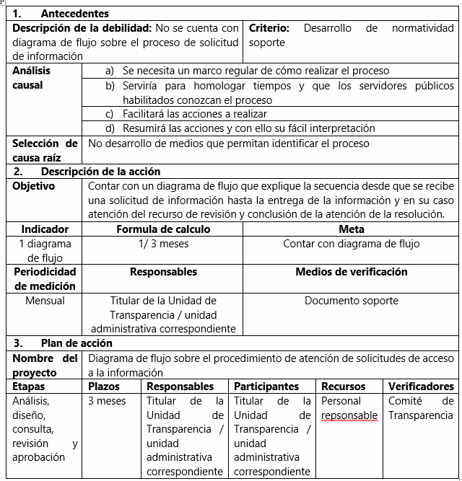
Formato de ejemplo
El presente formato se proporciona de manera enunciativa más no limitativa, disponible para su consulta y descarga a través del siguiente link: https://docs.google.com/document/d/1JV4cwTSGjPXA9xnZ0EsvsCgJP7Nkc0FT/edit?usp=share_link&ouid=108747418071039589768&rtpof=true&sd=true

Slide 8


Instituto de Transparencia, Acceso a la Información Pública y
Protección de Datos Personales del Estado de México y Municipios
www.infoem.org.mx
Adriana Yadira Cárdenas Tagle
Directora General de Transparencia, Acceso a la Información Pública y Gobierno Abierto
Tel.: (722)2261980 (ext. 308)
/infoem
@Infoem

